Slide 1
Digitální knihovny právních dokumentů
Adéla Jarolímková

Slide 2
Právní dokumenty
    Právní předpisy – zákony, vyhlášky…
    Soudní, rozhodčí a správní rozhodnutí - judikatura
    Odborná literatura
    Dokumenty z právní praxe
    Rejstříkové záznamy

Slide 3
Právní texty
  Použití spisovného jazyka právního
  Výrazy výlučně právní – obmyšlený, věcné břemeno, prokura… - zachovávají svůj význam v odborné literatuře i v obecném spisovném jazyce
  Výrazy, které jsou součástí obecné spisovné češtiny, ale může u nich dojít k významovému posunu – manželství, rodina, osoba blízká
  Pomocné výrazy – bez vlastního právního smyslu
  Vytříbená odborná terminologie
  Ustálená struktura
  Ustálený a centralizovaný způsob publikování – sbírky zákonů, rozhodnutí
  Ustálený způsob citování

Slide 4

Právní předpisy
  Kdo navrhuje zákony v ČR?
  Kdo schvaluje zákony v ČR?
Notes:
Poslanec, skupina poslanců, Senát, vláda nebo zastupitelstvo vyššího územního samosprávného celku
Parlament

Slide 5
Právní předpisy
  Obecně závazné normativní akty orgánů nadaných legislativní pravomocí obsahující právní normy, tedy obecně závazná pravidla chování
  Společně tvoří právní řád – uspořádaný systém
  Ústavní zákony, zákony, zákonná opatření Senátu, nařízení vlády, vyhlášky ministerstev a jiných správních úřadů, nařízení obcí a krajů, vyhlášky zastupitelstev obcí a krajů, mezinárodní smlouvy ratifikované parlamentem

Slide 6
Právní předpisy
  Horizontální členění
    Oblasti – soukromoprávní, veřejnoprávní
    Odvětví – ústavní, občanské, obchodní, trestní právo
    Sféry zájmu – softwarové, živnostenské právo
  Vertikální členění – podle právní síly
    Úroveň ústavní
    Úroveň zákonná
    Úroveň podzákonná
  Teritoriální členění – podle prostorové působnosti jednotlivých právních předpisů
    Celostátní
    Územní
    Místní

Slide 7
Právní předpisy – schvalování a publikování
Veřejné materiály legislativní povahy - VeKLEP
Projednávání zákonů – Sněmovní tisky
Sbírka zákonů a mezinárodní smluv (Zákon č. 222/2016 Sb., zákon o Sbírce zákonů a mezinárodních smluv)
  Ústavní zákon, zákony, zákonná opatření Senátu, nařízení vlády, prováděcí předpisy ministerstev, mezinárodní smlouvy
Tištěná verze + e-Sbírka
Citování právních předpisů v textu - Zákon č. 89/2012, občanský zákoník / Zákon č. 89/2012 / Občanský zákoník

Slide 8
VeKLEP
VeKLEP (Veřejná elektronická Knihovna LEgislativního Procesu) - https://odok.cz/portal/veklep/materialy
veškeré veřejné materiály legislativní povahy včetně jejich verzí a fází postupu
návrhy věcných záměrů zákonů, zákonů, zákonných opatření Senátu, nařízení vlády a vyhlášek

Slide 9
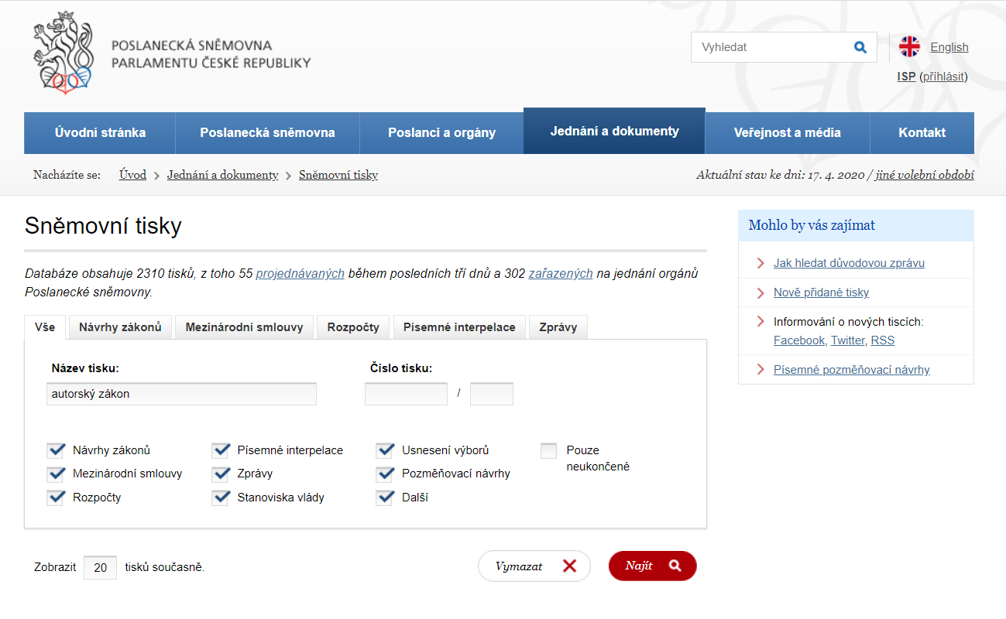
Sněmovní tisky
Vyhledávání probíhá vždy v konkrétním volebním období
https://www.psp.cz/sqw/sntisk.sqw

Slide 10
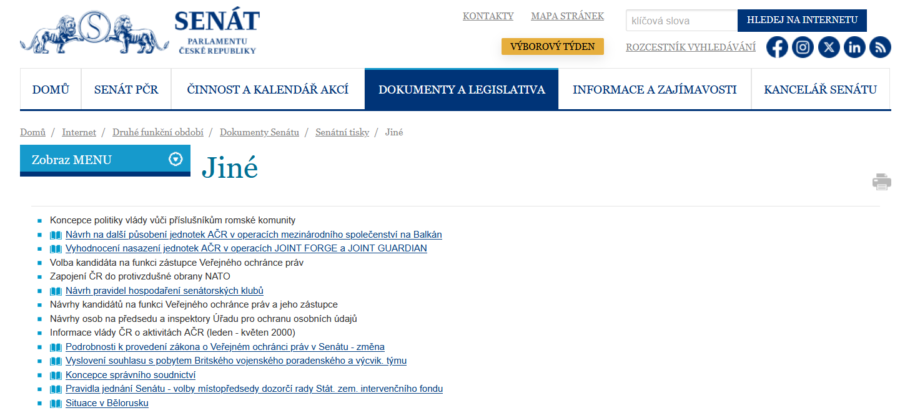
Dokumenty senátu
https://www.senat.cz/xqw/xervlet/pssenat/web/internet/2/struktura

Slide 11
Soudní systém v ČR
Ústavní soudnictví - Ústavní soud ČR
Chrání ústavnost, základní práva a svobody vyplývající z Ústavy a Listiny základních práv a svobod
Garantuje ústavní charakter výkonu státní moci
Civilní a trestní větev obecného soudnictví
3. stupeň Nejvyšší soud
řádný opravný prostředek: dovolání
2. stupeň krajské soudy / vrchní soudy
řádný opravný prostředek: odvolání
1. stupeň okresní soudy / krajské soudy
Správní větev obecného soudnictví
Správní soudnictví - soudy rozhodují zejména o žalobách fyzických nebo právnických osob, které se domáhají ochrany před nezákonným rozhodnutím nebo postupem orgánů veřejné moci
2. stupeň Nejvyšší správní soud
řádný opravný prostředek: kasační stížnost
1. stupeň krajské soudy
Rozhodčí soudy v ČR - Rozhodčí soud při Hospodářské komoře a Agrární komoře ČR

Slide 12
Soudní, rozhodčí a správní rozhodnutí (judikatura)
  Soudní rozhodnutí – individuální právní akt
  Zakládá, mění, ruší nebo autoritativně ověřuje konkrétní práva a právní povinnosti subjektů.
  Rozsudek, usnesení, stanovisko Nejvyššího soudu a Nejvyššího správního soudu
  Nález, usnesení (Ústavní soud)
  Publikace judikatury - povinně publikovaná Sbírka soudních rozhodnutí a stanovisek (Nejvyšší soud), Sbírka rozhodnutí Nejvyššího správního soudu, Sbírka nálezů a usnesení Ústavního soudu
Notes:
Soudní rozhodnutí v kontinentálním právním systému je aktem aplikace práva, kdy soud konkrétní případ podřazuje pod obecnou právní normu. Judikát se tak odlišuje od precedentu v angloamerickém právním systému common law, kde soudní rozhodnutí, které řeší případ dosud právními normami neupravený, má normativní význam a je obecně závazné pro další rozhodování v obdobných případech. Precedens je na rozdíl od judikátu pramenem práva.
Publikovaná rozhodnutí jsou bezprostředně závazná pouze pro rozhodnutí v konkrétní věci. Neformálně z nich však často soudy a případně i další orgány vycházejí pro autoritu soudů, které je publikovaly, a pro jejich přesvědčivost výkladu sporných otázek.

Slide 13
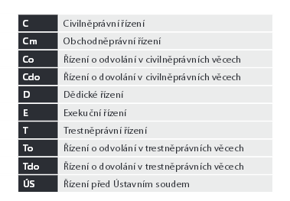
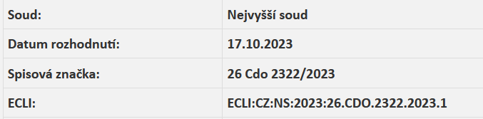

Soudní, rozhodčí a správní rozhodnutí (judikatura)
  Spisová značka – soudní oddělení + rejstřík + pořadí zápisu do daného rejstříku za daný rok + rok – např. 1 T 30/2010
  ECLI (European Case Law Identifier)
    Česká republika

Slide 14
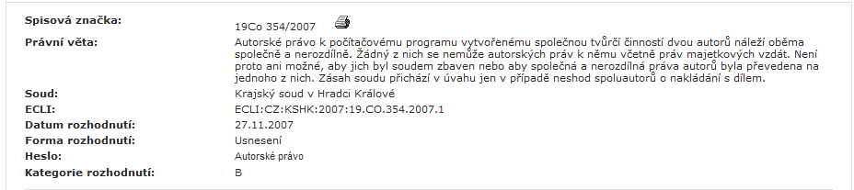
Soudní, rozhodčí a správní rozhodnutí (judikatura)
  Právní věty
  část odůvodnění rozhodnutí soudu, ve které jsou stručně shrnuty nejpodstatnější právní úvahy, jež daný soud vedly k rozhodnutí věci určitým způsobem
  Uvádějí se na začátku textu.
  Rozcestník pro vyhledávání judikatury - https://justice.cz/web/msp/rozhodnuti-soudu-judikatura-

Slide 15
Judikatura
  Citování judikatury
    Forma rozhodnutí (usnesení/rozsudek)
    Označení soudu, který rozhodnutí vydal
    Datum rozhodnutí
    Spisová značka
    Odkaz na zdroj
    Př. usnesení Krajského soudu v Praze ze dne 11. 11. 2001, sp. zn. 21 Co 123/2001, , dostupné na www.justice.cz

Slide 16
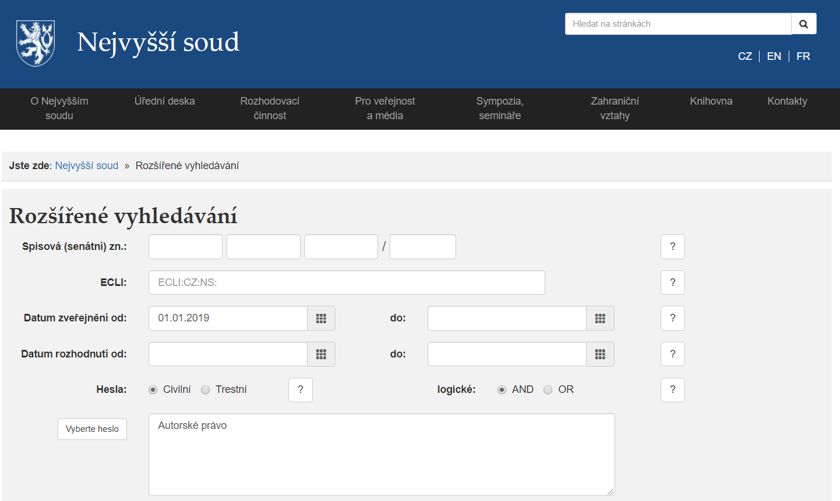
Nejvyšší soud – judikatura NS
http://www.nsoud.cz/Judikatura/ns_web.nsf/WebSpreadSearch

Slide 17
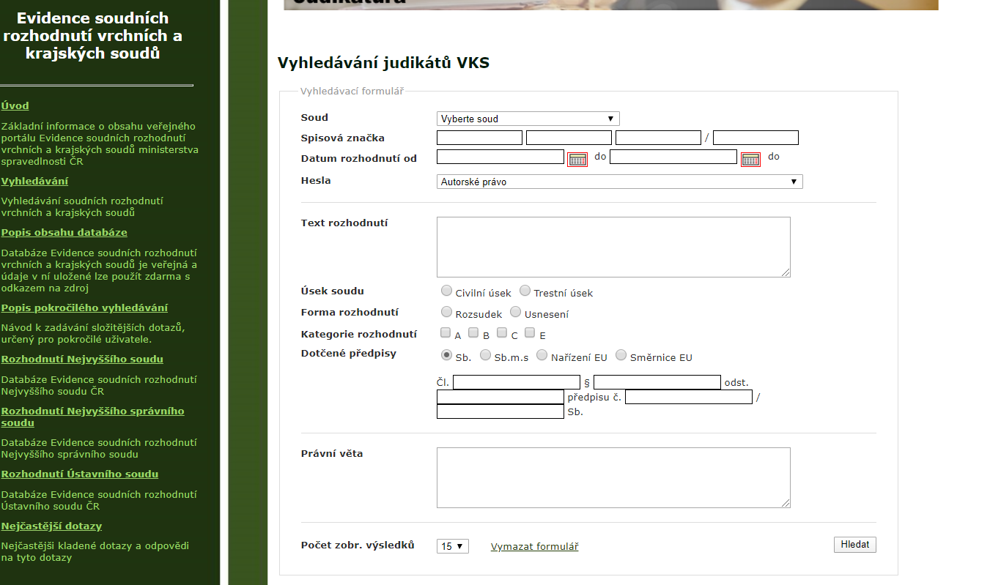
Nejvyšší soud – judikatura vrchních a krajských soudů
https://www.nsoud.cz/judikaturavks/judikatura_vks.nsf/webSpreadSearch

Slide 18
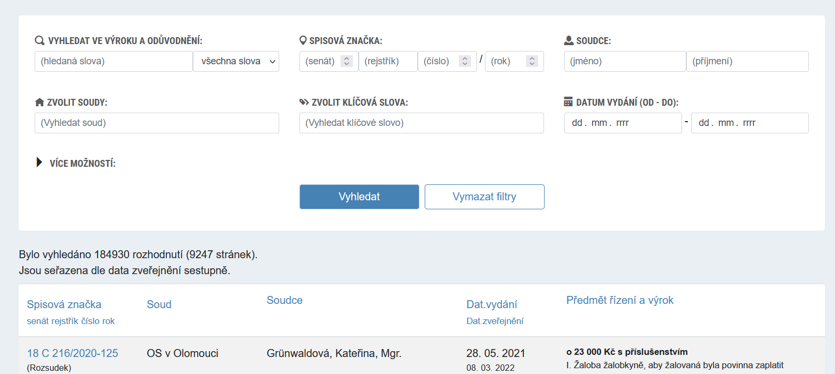
Nejvyšší soud – databáze rozhodnutí okresních, krajských a vrchních soudů
https://rozhodnuti.justice.cz/soudnirozhodnuti/

Slide 19
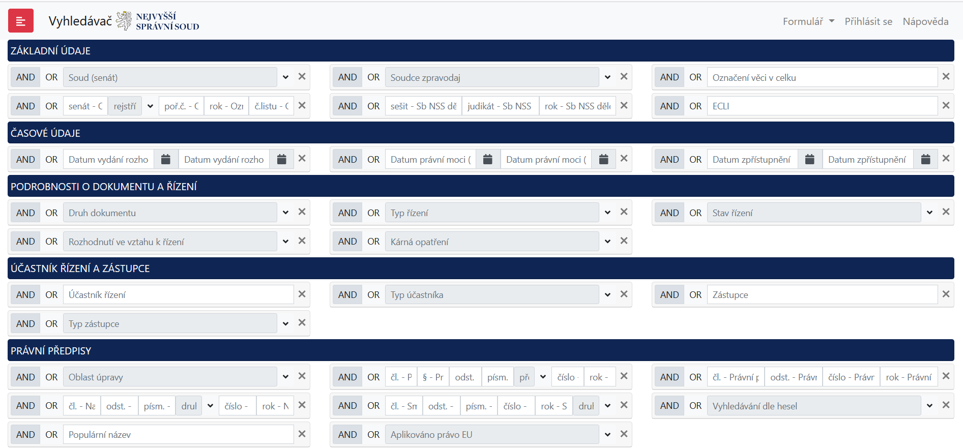
Nejvyšší správní soud – judikatura správních soudů
https://vyhledavac.nssoud.cz/Home/Index?formular=4

Slide 20
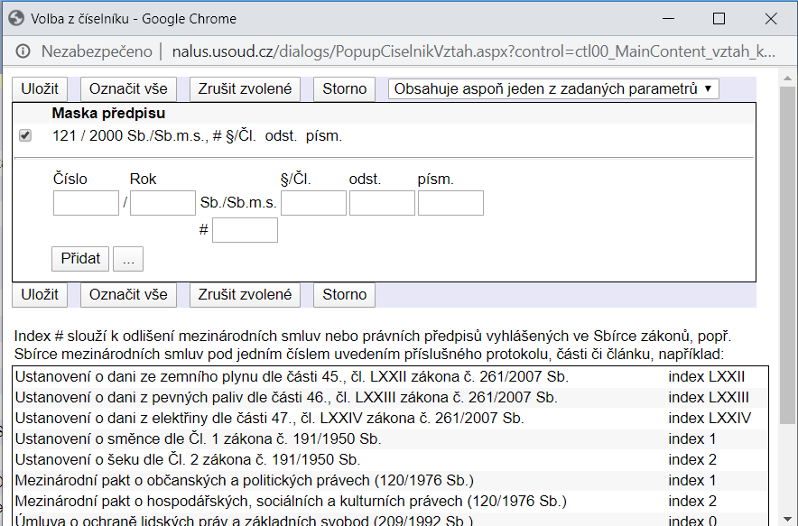
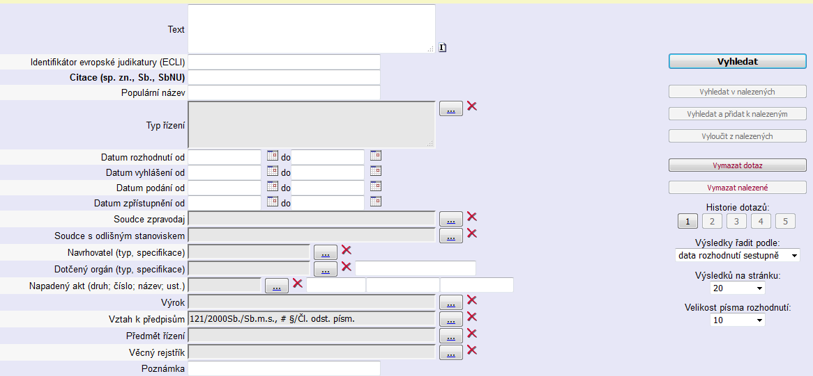
Ústavní soud – databáze usnesení
http://nalus.usoud.cz/Search/Search.aspx

Slide 21
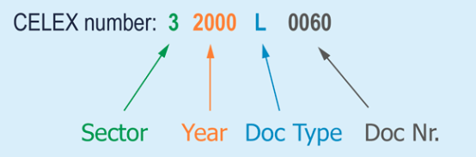
EUR-Lex
  https://eur-lex.europa.eu/homepage.html?locale=cs
  Portál pro přístup k právu EU
  Smlouvy, mezinárodní smlouvy, právní předpisy, doplňující právní předpisy, přípravné akty a pracovní dokumenty, judikatura, vnitrostátní prováděcí opatření, vnitrostátní judikatura, parlamentní interpelace, dokumenty ESVO
  Celexové číslo – jednoznačný identifikátor dokumentu v databázi EUR-Lex

Slide 22
cvičení
Porovnejte různé databáze judikatury
Navrhněte strukturu metadatového záznamu pro digitální knihovnu, která bude obsahovat různé typy judikátů

